Slide 1

“UX설계 보고서
(가구 쇼핑몰 웹사이트 제작)”
10조 김지현

Slide 2
“구현 응용”

Slide 3
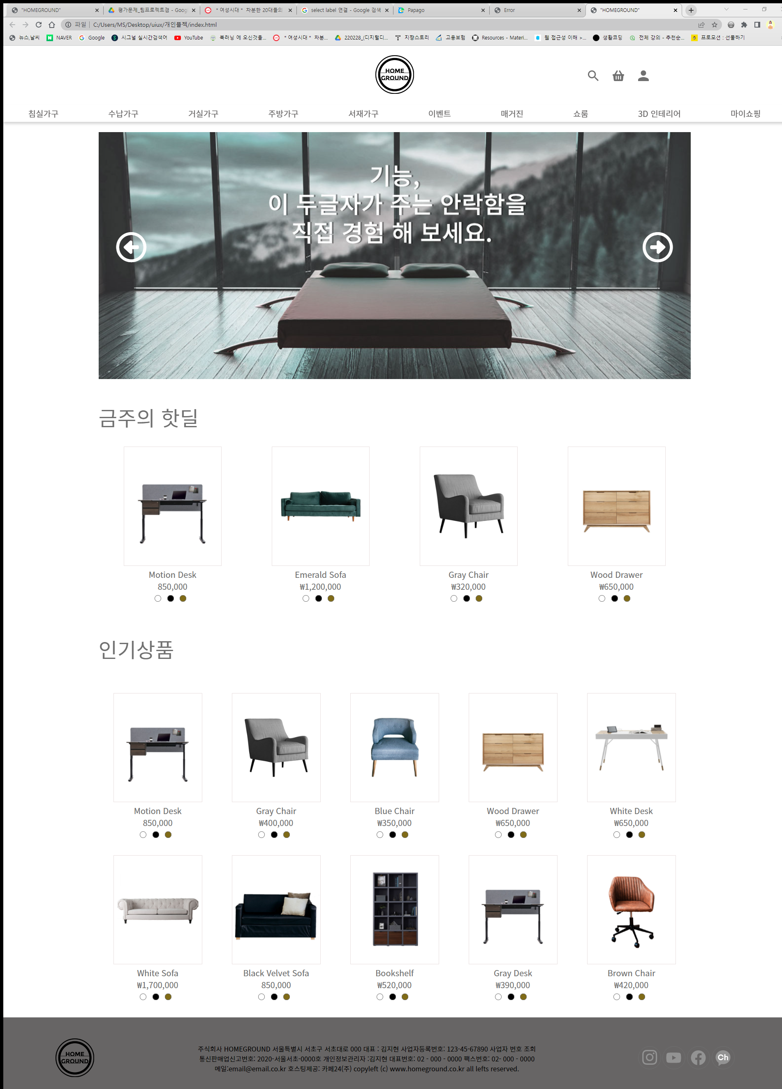
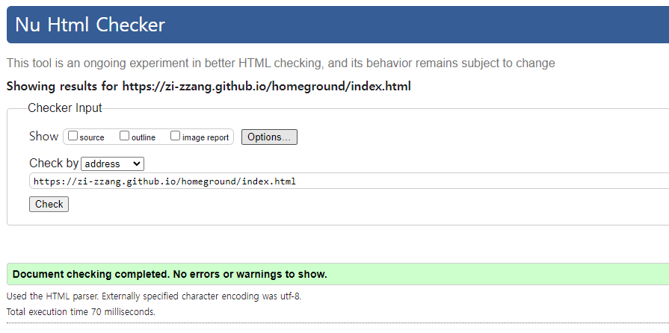
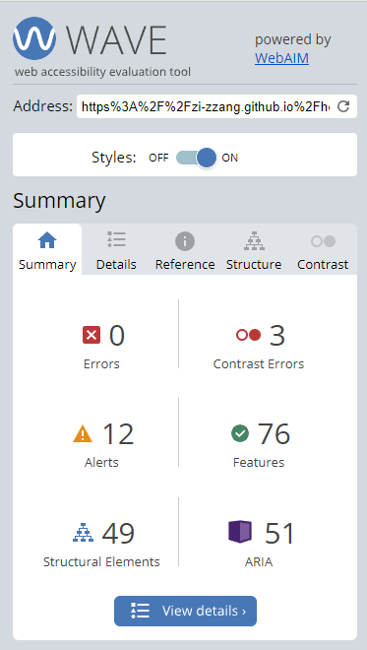
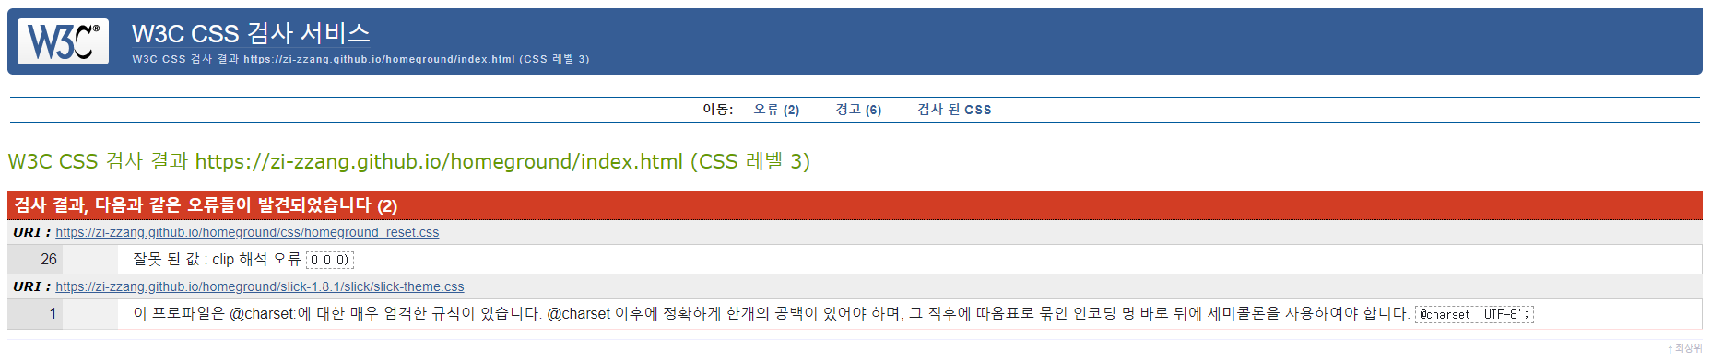
사이트 구현 응용
메인 화면
https://zi-zzang.github.io/homeground/index.html
내비게이션 바 상단 고정, 이미지 슬라이드

Slide 4
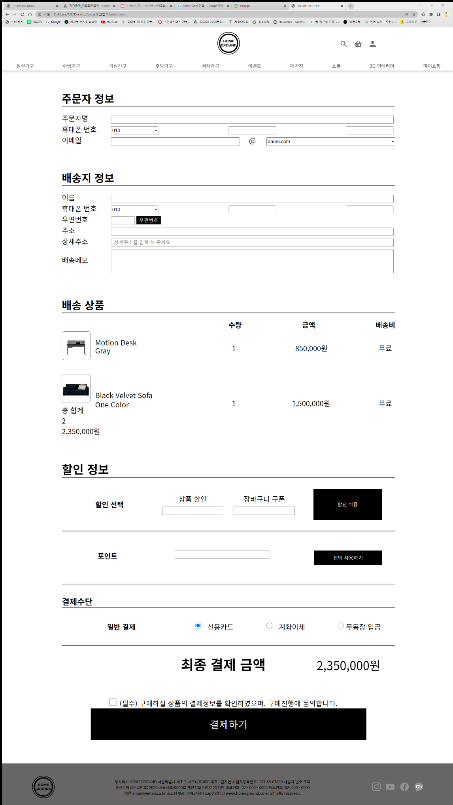
사이트 구현
결제화면
https://zi-zzang.github.io/homeground/order.html
우편번호 조회 기능 추가

Slide 5

가구쇼핑몰 데스크톱용 웹사이트 제작
감사합니다!
10조 김지현

